Slide 1
PROCESSO TELEMATICO

Slide 2
LE APPLICAZIONI PCT
DECRETI INGIUNTIVI
ESECUZIONI CIVILI e PROC. CONCORSUALI
http://www.processotelematico.giustizia.it
NOTIFICHE
MEMORIE TELEMATICHE
UFFICI GIUDIZIARI
PROCEDIMENTI DIRITTO LAVORO
CONSULTAZIONE TELEMATICA DEI REGISTRI

Slide 3




Il flusso di deposito via PEC
Dominio Giustizia
Ricevuta di
Avvenuta
consegna
Ricevuta di
accettazione
Server distrettuale
Gestore servizi telematici (GLPEC)
Esito controlli automatici
Esito controlli manuali
Atto e allegati
Busta telematica
Certificazione status
Registro generale
Indirizzi elettronici
Ordine di
appartenenza
Albo
+ indirizzo PEC

Slide 4
Il flusso comunicazione/notifica
Dominio Giustizia
Ricevuta di
Avvenuta
consegna
Server distrettuale
Gestore servizi telematici
Registro generale
Indirizzi elettronici
Autenticazione forte e download
Documento con dati sensibili

Slide 5
Le Norme - PEC
L. 2/2009 e successive modificazioni – obbligo della PEC e della sua comunicazione nel RE.G.IND.E.
7. I professionisti iscritti in albi ed elenchi istituiti con legge dello Stato comunicano ai rispettivi ordini o collegi il proprio indirizzo di posta elettronica certificata o analogo indirizzo di posta elettronica di cui al comma 6 entro un anno dalla data di entrata in vigore del presente decreto. Gli ordini e i collegi pubblicano in un elenco riservato, consultabile in via telematica esclusivamente dalle pubbliche amministrazioni, i dati identificativi degli iscritti con il relativo indirizzo di posta elettronica certificata.
7-bis. L’omessa pubblicazione dell’elenco riservato previsto dal comma 7, ovvero il rifiuto reiterato di comunicare alle pubbliche amministrazioni i dati previsti dal medesimo comma, costituiscono motivo di scioglimento e di commissariamento del collegio o dell’ordine inadempiente.
Art. 125 c.p.c. – obbligo di indicazione sugli atti dell’indirizzo comunicato all’Ordine di appartenenza
Art. 125. Contenuto e sottoscrizione degli atti di parte.
Salvo che la legge disponga altrimenti, la citazione, il ricorso, la comparsa, il controricorso, il precetto debbono indicare l'ufficio giudiziario, le parti, l'oggetto, le ragioni della domanda e le conclusioni o l'istanza, e, tanto nell'originale quanto nelle copie da notificare, debbono essere sottoscritti dalla parte, se essa sta in giudizio personalmente, oppure dal difensore che indica il proprio codice fiscale. Il difensore deve, altresì, indicare l’indirizzo di posta elettronica certificata comunicato al proprio ordine e il proprio numero di fax.
MANCATA INDICAZIONE = + 50% del C.U. – manovra finanziaria del luglio 2011

Slide 6
Le Norme - PCT
D.LGS 82/05 e successive modificazioni - Codice dell’Amministrazione Digitale
Documento informatico
Firma digitale
DM 44 del 21 febbraio 2011 – REGOLE TECNICHE P.T.
NUOVA ARCHITETTURA INFORMATICA
Deposito atti (art. 13 - RAC generata da gestore giustizia = DEPOSITATO)
Biglietti di cancelleria
NUOVO 136 c.p.c. – PREFERENZA del sistema telematico
ART. 51 L. 133/2008 – ESCLUSIVITA’ del sistema telematico
SPECIFICHE TECNICHE 18 luglio 2011
Gli atti del processo in forma di documenti informatici sono redatti in formato PDF (non scansionato) e sono corredati di informazioni in formato XML.
I documenti informatici allegati sono privi di elementi attivi, tra cui macro e campi variabili, ed hanno i seguenti formati: .pdf, .odf, .rtf, .txt, .jpg, .gif, .tiff, .xml.
E’ consentito l’utilizzo dei formati compressi .zip, .rar. e .arj, purché contenenti file i nei formati previsti dal comma precedente

Slide 7
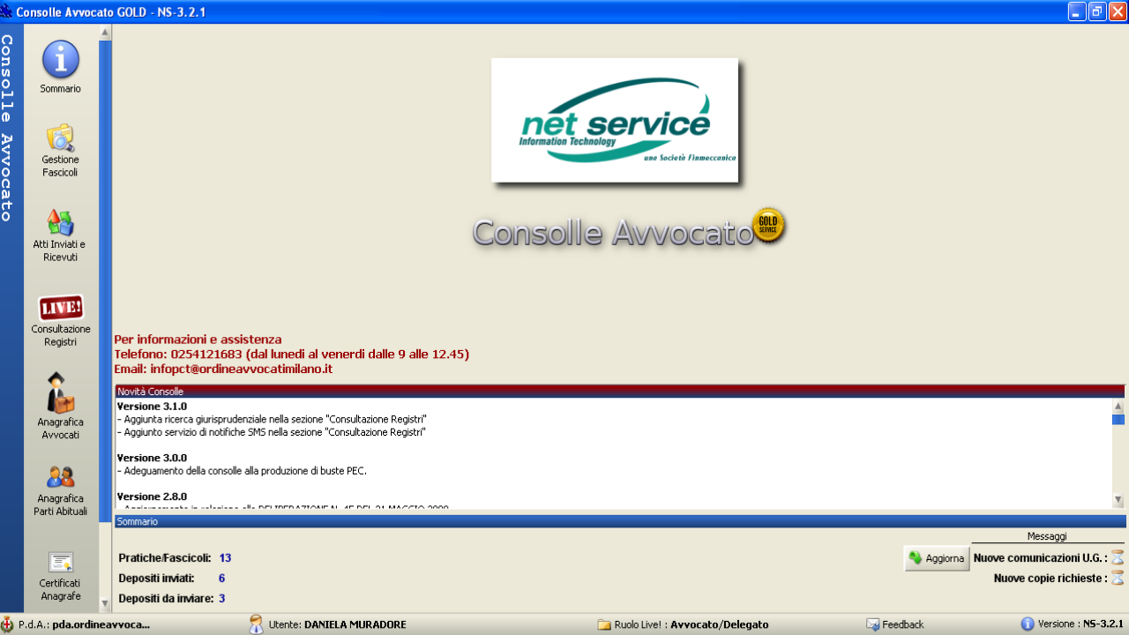
La Consolle dell’Avvocato.

Slide 8
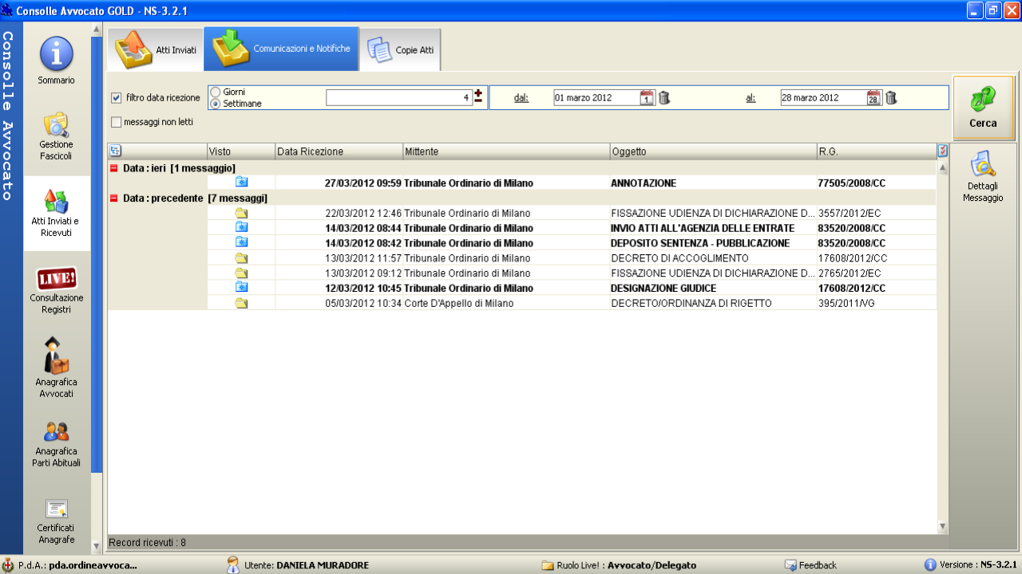
Le comunicazioni telematiche.

Slide 9
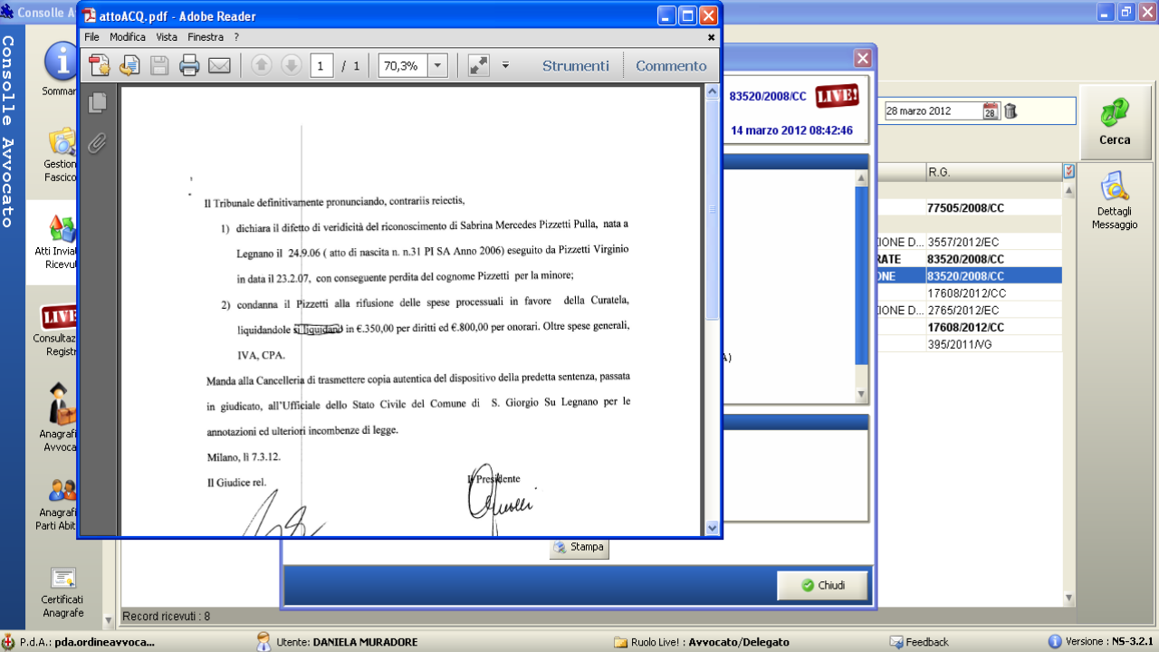
Gestione dei biglietti e visualizzazione del contenuto.

Slide 10
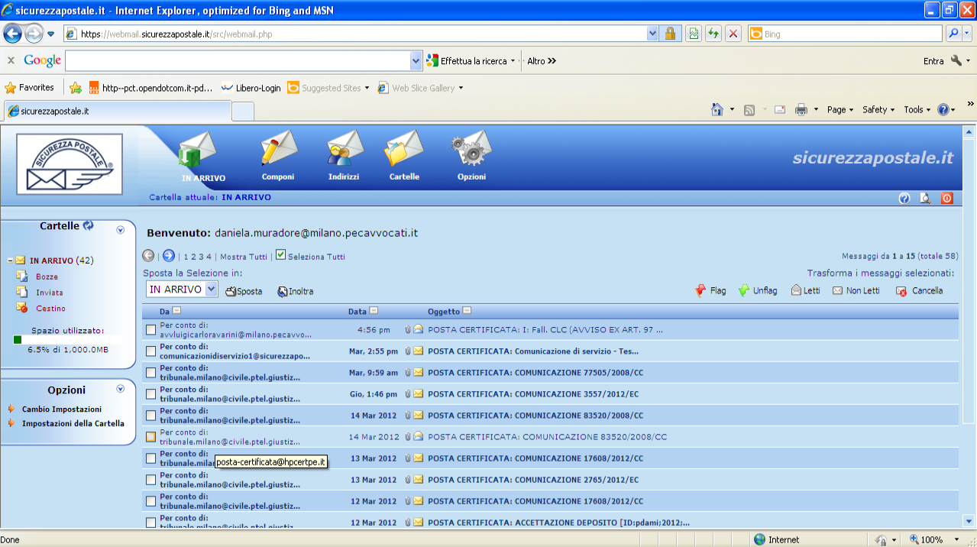
La visualizzazione dei biglietti sulla PEC

